Slide 1
Комп’ютер та його складові
Виконав студент групи іст-11
заворотюк Максим
Інструкція щодо виконання тесту

Slide 2
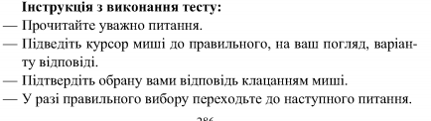

Інструкція з виконання тесту
Розпочати тест!

Slide 3
Який з пристроїв належить до пристроїв збереження даних?
Жорсткий диск
Принтер
Монітор
Відеокарта

Slide 4

Правильно!
Правильно! Продовжуй в тебе класно виходить!
Продовжити тест

Slide 5
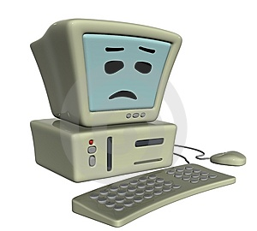
Невірно…
Не засмучуйся! Спробуй ще раз!
Спробувати ще раз

Slide 6
Який з пристроїв не належить до пристроїв виведення даних?
Клавіатура
Монітор
Наушники
Колонки

Slide 7
Невірно…
Не засмучуйся! Спробуй ще раз!
Спробувати ще раз

Slide 8
Правильно!
Правильно! Продовжуй в тебе класно виходить!
Продовжити тест

Slide 9
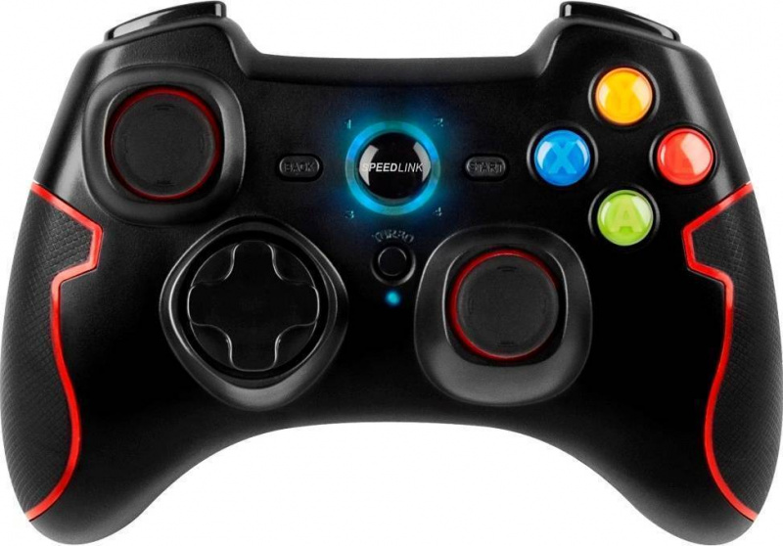
Який з пристроїв зображено на малюнку?
Клавіатура
Джойстик
Мишка
Принтер

Slide 10
Правильно!
Правильно! Продовжуй в тебе класно виходить!
Продовжити тест

Slide 11
Невірно…
Не засмучуйся! Спробуй ще раз!
Спробувати ще раз

Slide 12
Електронний пристрій, призначений для опрацювання даних різного типу – …
Комп’ютер
Калькулятор
Відеокамера
Диктофон

Slide 13
Правильно!
Правильно! Продовжуй в тебе класно виходить!
Продовжити тест

Slide 14
Невірно…
Не засмучуйся! Спробуй ще раз!
Спробувати ще раз

Slide 15
Пристрої якого типу не відносяться до складових комп’ютера?
Пристрої введення даних
Пристрої для видалення даних
Пристрої для зберігання даних
Правильного варіанта немає!

Slide 16
Правильно!
Правильно! Продовжуй в тебе класно виходить!
Продовжити тест

Slide 17
Невірно…
Не засмучуйся! Спробуй ще раз!
Спробувати ще раз

Slide 18
Який з пристроїв не належить до пристроїв збереження даних?
Флеш-пам'ять
Оптичний диск
Веб-камера
Всі належать

Slide 19
Правильно!
Правильно! Продовжуй в тебе класно виходить!
Продовжити тест

Slide 20
Невірно…
Не засмучуйся! Спробуй ще раз!
Спробувати ще раз

Slide 21
Сканер - це пристрій для
передавання даних до мережі
виведення даних
введення даних
всі варіанти невірні

Slide 22
Правильно!
Правильно! Продовжуй в тебе класно виходить!
Продовжити тест

Slide 23
Невірно…
Не засмучуйся! Спробуй ще раз!
Спробувати ще раз

Slide 24
Принтер використовується для виведення
текстових даних
звукових даних
відеоданих
всі варіанти невірні

Slide 25
Правильно!
Правильно! Продовжуй в тебе класно виходить!
Продовжити тест

Slide 26
Невірно…
Не засмучуйся! Спробуй ще раз!
Спробувати ще раз

Slide 27
Мікрофон використовується для введення
числових даних
звукових даних
текстових даних
всі варіанти невірні

Slide 28
Правильно!
Правильно! Продовжуй в тебе класно виходить!
Продовжити тест

Slide 29
Невірно…
Не засмучуйся! Спробуй ще раз!
Спробувати ще раз

Slide 30
За одиницю вимірювання кількості інформації прийнятий .
1 байт
1 кбайт
1 бот
всі варіанти невірні

Slide 31
Правильно!
Правильно! Продовжуй в тебе класно виходить!
Продовжити тест

Slide 32
Невірно…
Не засмучуйся! Спробуй ще раз!
Спробувати ще раз

Slide 33
Продуктивність роботи комп'ютера (швидкість виконання операцій) залежить від ...
швидкості натискання на клавіші
частоти процесора
розміру екрана
всі варіанти невірні

Slide 34
Невірно…
Не засмучуйся! Спробуй ще раз!
Спробувати ще раз

Slide 35
Правильно!
Правильно! Продовжуй в тебе класно виходить!
Продовжити тест

Slide 36
Веб-камера використовується для введення?
Текстових даних
Графічних даних
Відеоданих
всі варіанти невірні

Slide 37
Правильно!
Правильно! Продовжуй в тебе класно виходить!
Продовжити тест

Slide 38
Невірно…
Не засмучуйся! Спробуй ще раз!
Спробувати ще раз

Slide 39
Пристрій за допомогою якого можна ввести в комп'ютер те, що зображено на фотографії.
Принтер
Сканер
Web - камера
всі варіанти невірні

Slide 40
Правильно!
Правильно! Продовжуй в тебе класно виходить!
Продовжити тест

Slide 41
Невірно…
Не засмучуйся! Спробуй ще раз!
Спробувати ще раз

Slide 42
ТЕСТ Закінчено! дякую за увагу

